Slide 1
Arktik i Antarktika
Priredio Marko Vladić

Slide 2
1. Kako nazivamo područje oko južnog pola?
Antarktika
Arktik
Grenland
Južna Zemlja

Slide 3
TOČAN ODGOVOR!

Slide 4
NETOČAN ODGOVOR!

Slide 5
2. Kojem od prostora na uz polove pripada najveći otok na svijetu – Grenland?
Antarktika
Arktik

Slide 6
TOČAN ODGOVOR!

Slide 7
NETOČAN ODGOVOR!

Slide 8
3. Grenland ima veliki značaj zbog nalazište koje rude?
Dijamant
Nafta
Srebro
Zlato

Slide 9
TOČAN ODGOVOR!

Slide 10
NETOČAN ODGOVOR!

Slide 11
4. Tko od ljudi boravi na Antarktici?
Istraživačke i znanstvene skupine
Ljudi nisu nikada bili na Antarktici
Stalno stanovništvo
Turisti

Slide 12
TOČAN ODGOVOR!

Slide 13
NETOČAN ODGOVOR!

Slide 14
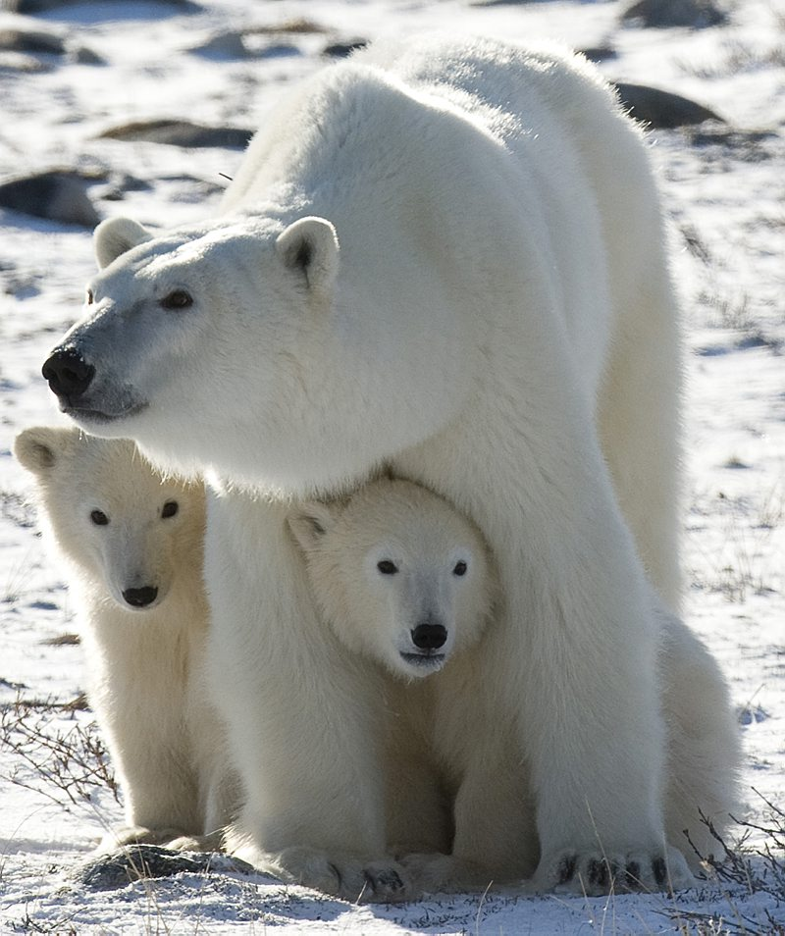
5. Koja životinjska vrsta živi samo na Arktiku?

Slide 15
TOČAN ODGOVOR!

Slide 16
NETOČAN ODGOVOR!

Slide 17
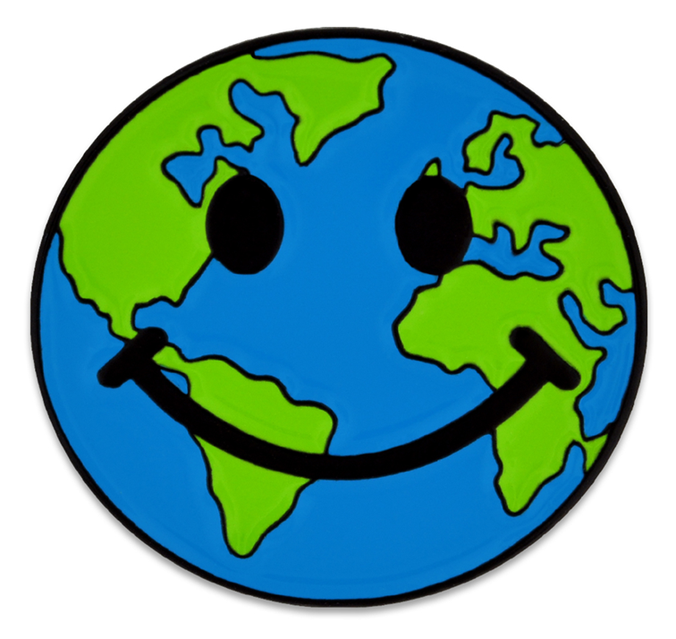
ČESTITAM!!!

